Slide 1
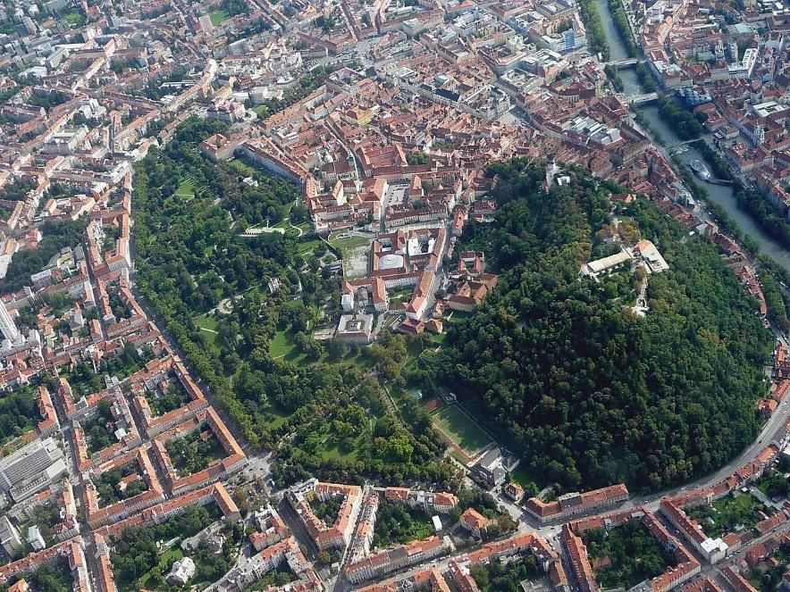
Graz -Ville Autrichienne -
Centre-ville historique de Graz.

Slide 2
Située dans le sud-est du pays, à 145 km au sud-ouest du centre-ville de Vienne5, Graz est arrosée par la rivière Mur. Elle se trouve dans une plaine délimitée à l'ouest par les derniers contreforts du massif alpin (le Plabutsch de 763 m), au nord et à l'est par les collines de Styrie. L'agrément de son site et ses vastes parcs lui valent parfois l'appellation de ville-jardin. Les communes voisines sont :
au nord : Gratkorn, Stattegg, Weinitzen ;
à l'est : Kainbach bei Graz, Hart bei Graz, Raaba ;
au sud : Feldkirchen bei Graz, Seiersberg ;
à l'ouest : Attendorf, Thal, Judendorf-Straßengel.
La forteresse de Riegersburg se trouve à 38 km à l'Est de son centre, la ville de Köflach à 27 km à l'Ouest, Maribor à 60 km au Sud.

Slide 3
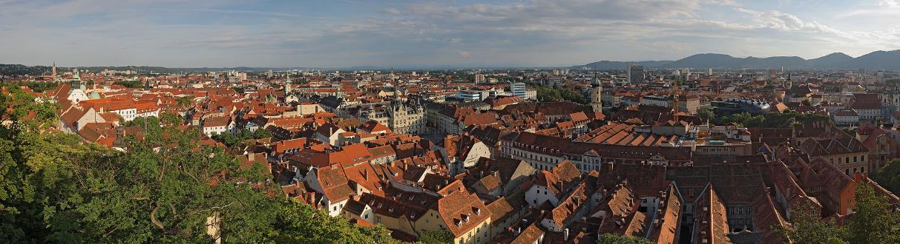
Vue du Schloßberg. À gauche, la cathédrale (Grazer Dom), au milieu l'Hôtel de ville (Direction du regard sud-ouest)

Slide 4
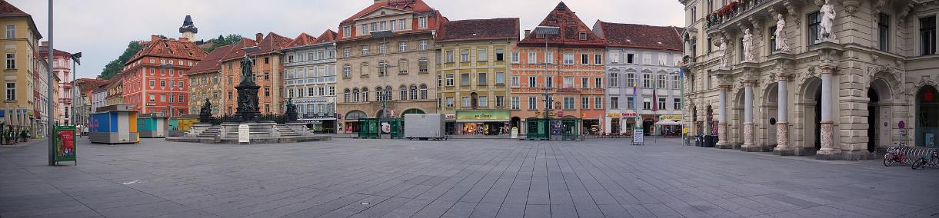
La grande place (Hauptplatz (de)) avec, à gauche dans la partie supérieure en arrière-plan, la Tour de l'horloge de Graz (Uhrturm) sur le Schlossberg ; à droite, le bas de l'Hôtel de ville.

Slide 5
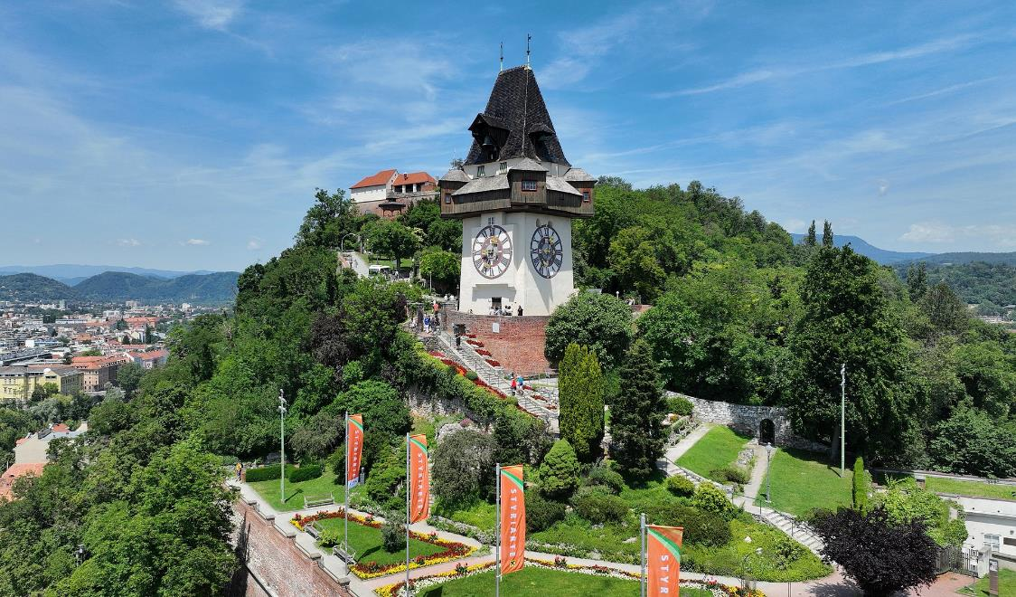
La Tour de l'Horloge de Graz sur le Schlossberg

Slide 6
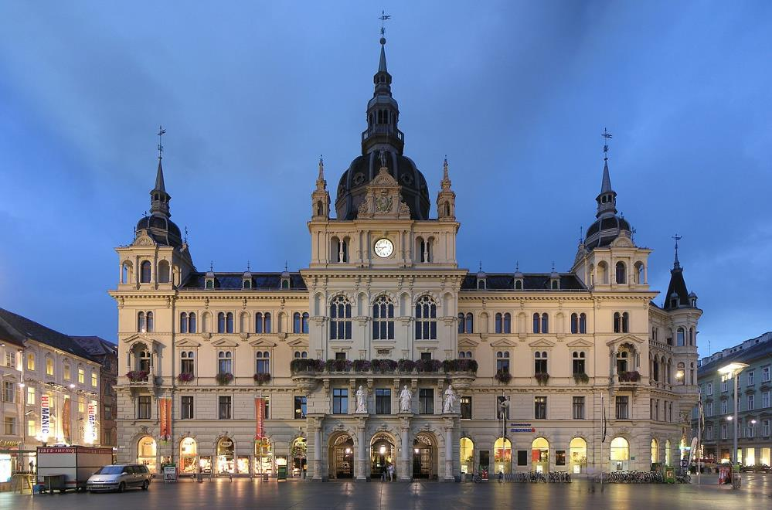
L'hôtel de ville de Graz.

Slide 7
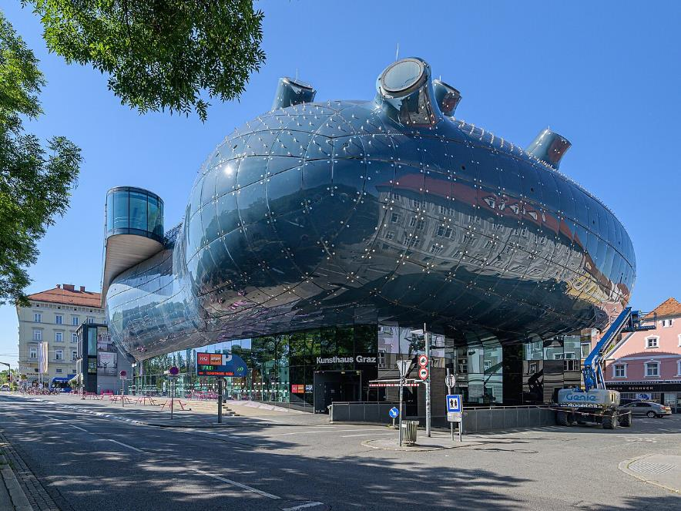
Le musée d'art moderne

Slide 8
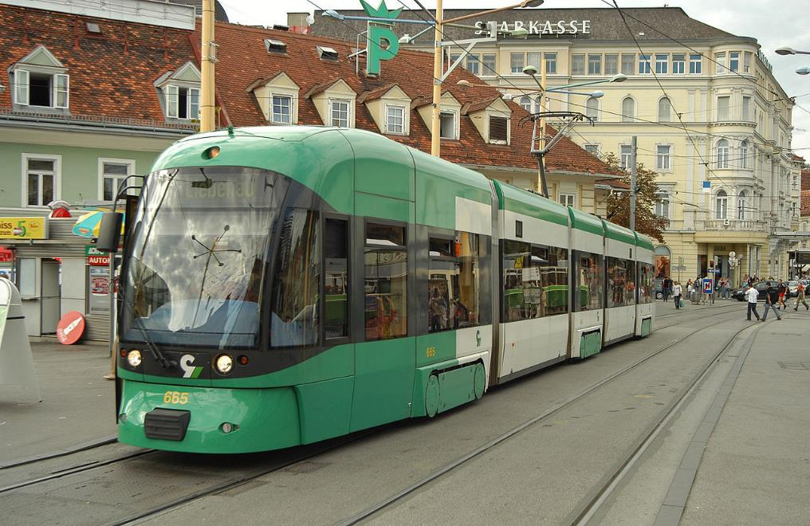
Un tramway à Jakominiplatz.

Slide 9

Pelotes de laine en vente dans un magasin de Graz. Juin 2023.

Slide 10
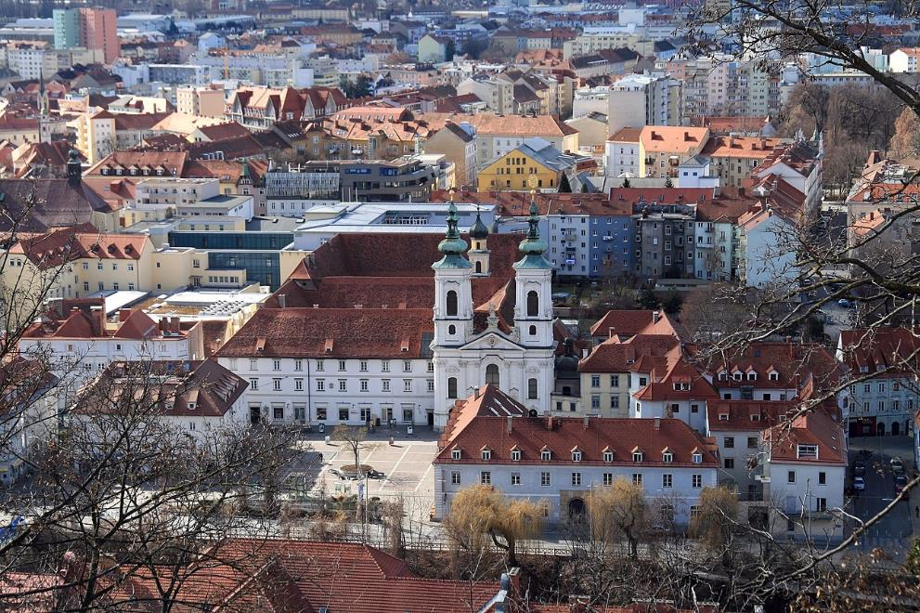
Graz ( Styrie , Autriche ), vue vers l'ouest depuis le Schloßberg , Mariahilferkirche .

Slide 11
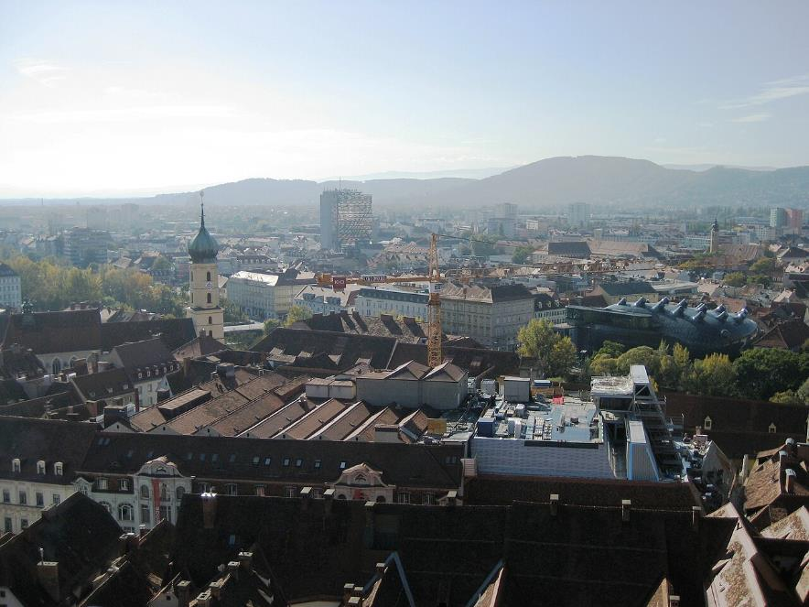
Vue du Schloßberg.

Slide 12
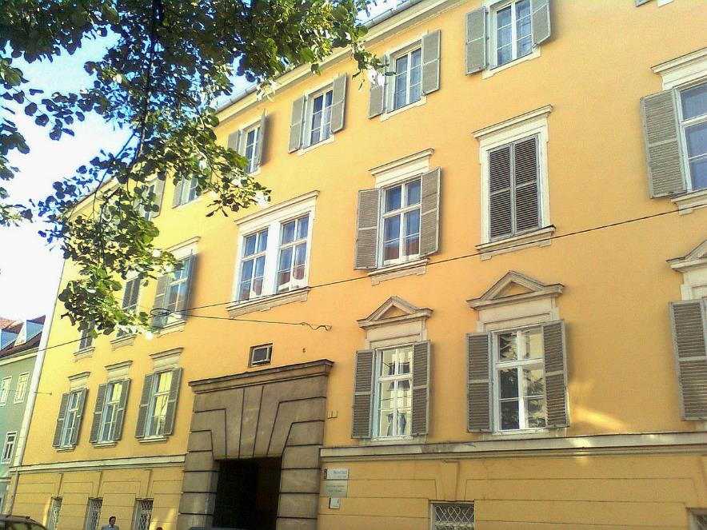
Palais épiscopal en marbre situé sur la place de l'évêque . Ils se trouvent aujourd'hui dans les espaces de l'Ordinariat épiscopal du diocèse de Graz-Seckau

Slide 13
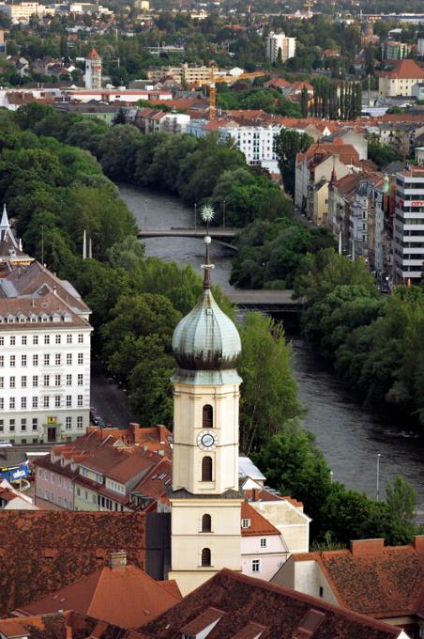
Église des Franciscains à Graz

Slide 14
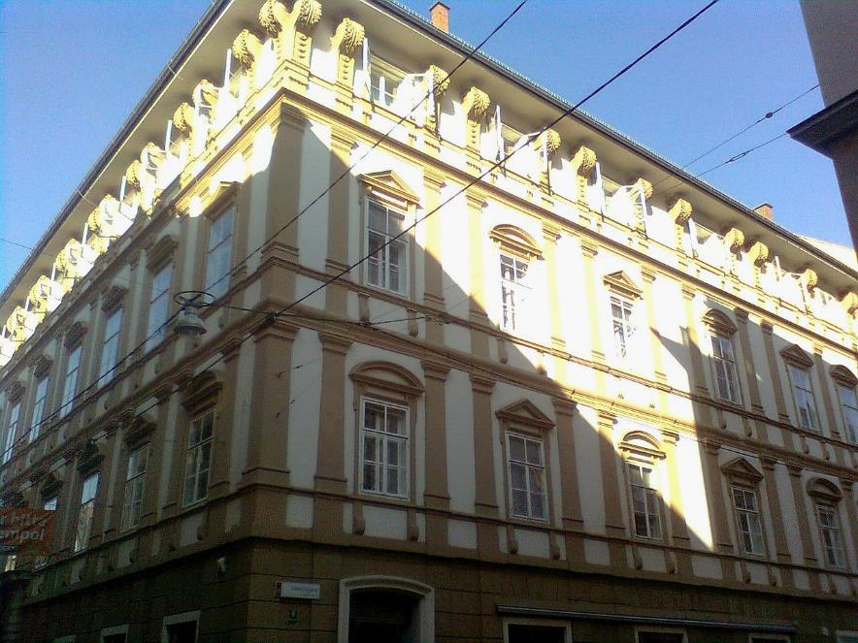
Palais Lengheimb, rue Hans Sachs.

Slide 15
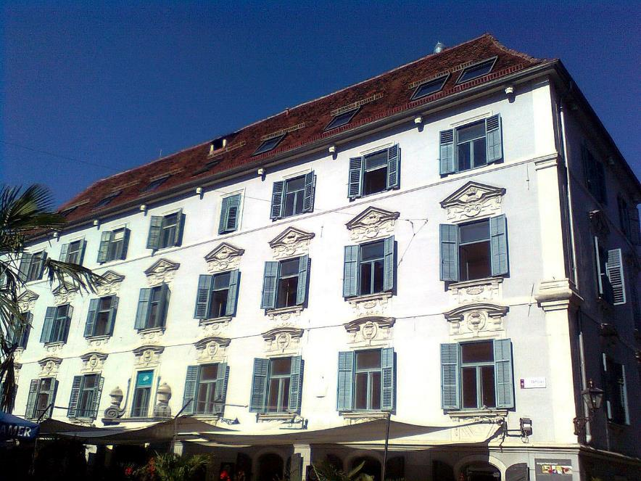
Palais Inzaghi sur la place de la meule de Graz

Slide 16
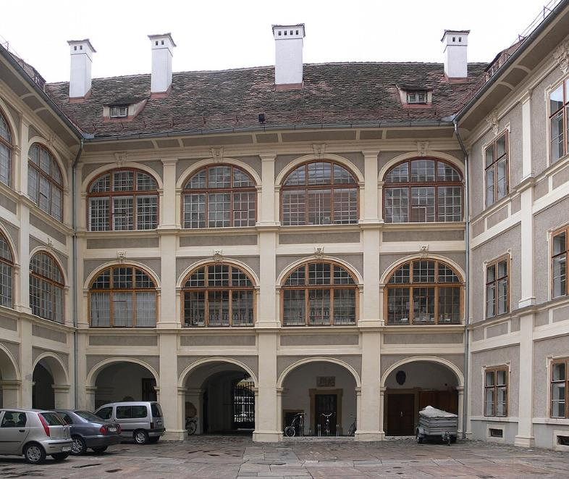
Cour intérieure du Musée universel Joanneum.

Slide 17
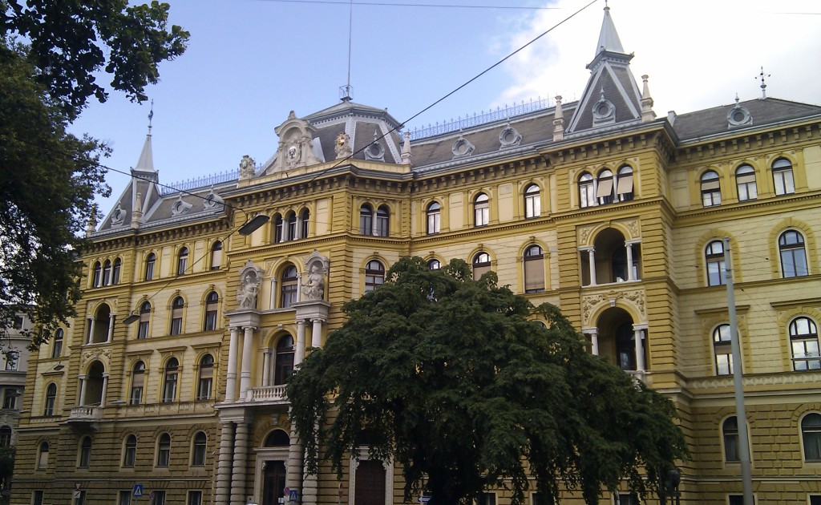
Le palais de justice.

Slide 18
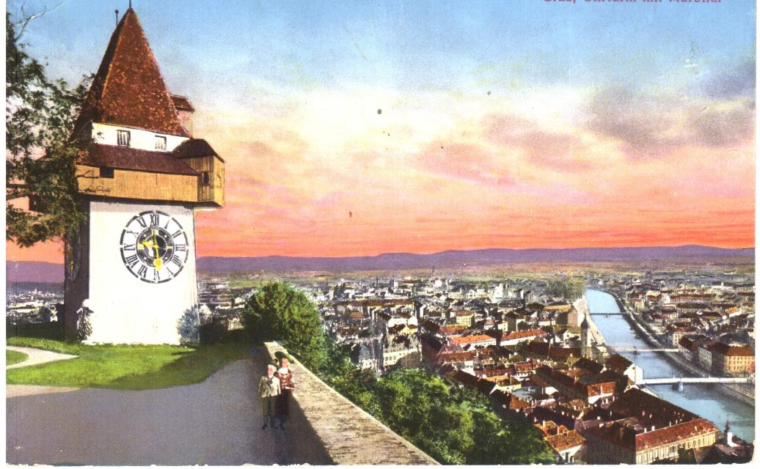
Graz, Uhrturm.

Slide 19
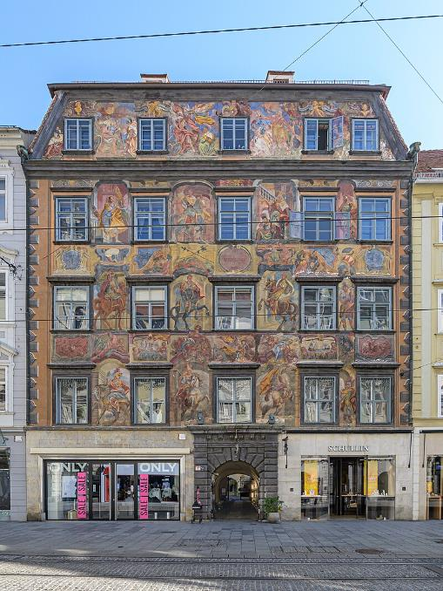
L'ancienne cour ducale, appelée la maison peinte, est mentionnée pour la première fois en 1360. La façade avec les fresques de 1742 a été restaurée pour la dernière fois en 2001.

Slide 20
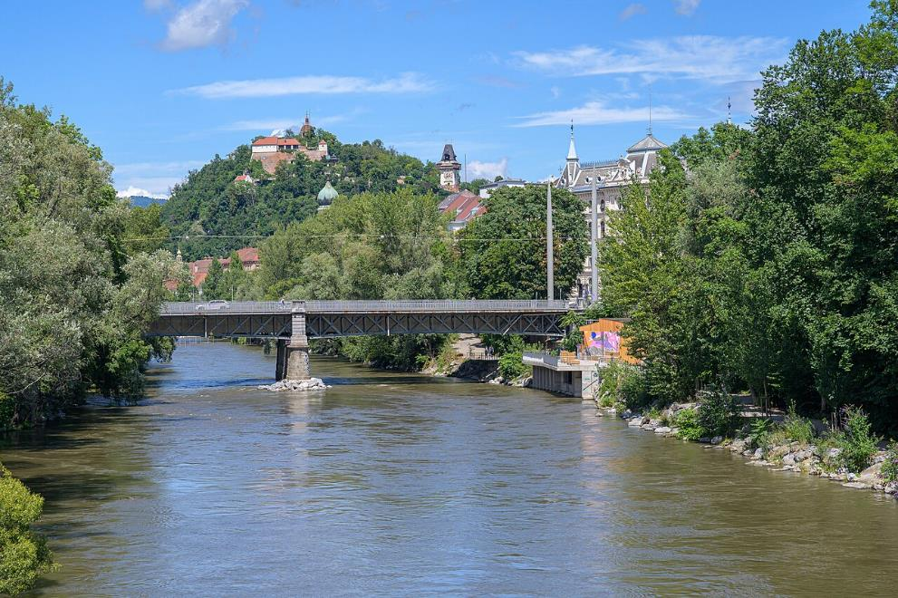
Rivière Mur avec le Schlossberg

Slide 21
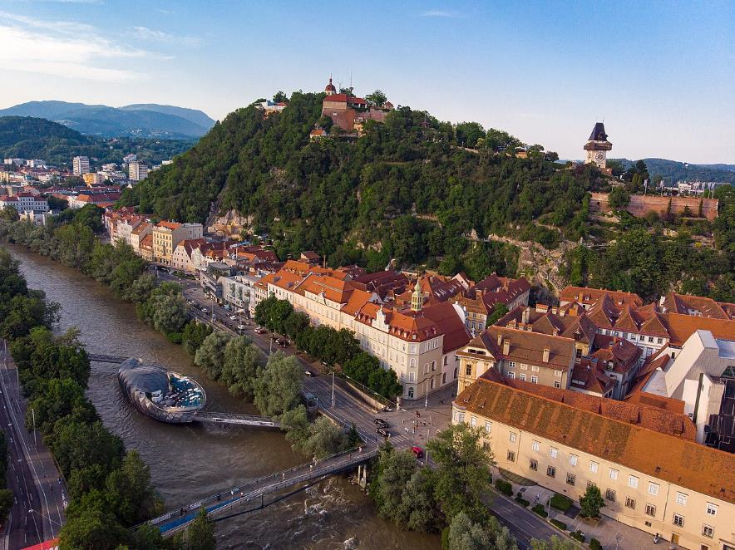
Graz, Murinsel et Schlossberg avec horloge

Slide 22
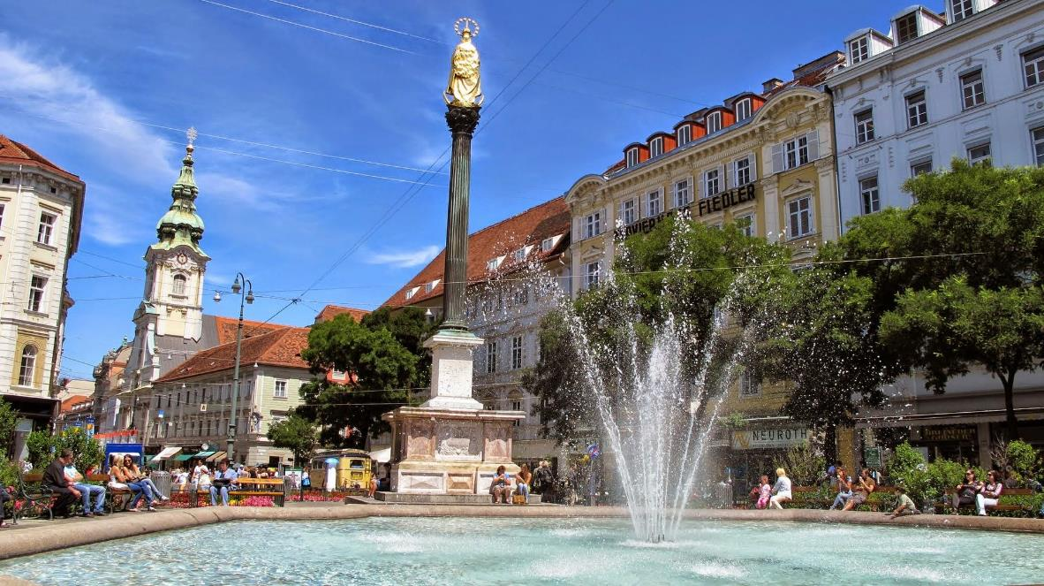
Centre-ville, 8010 Graz, Autriche

Slide 23
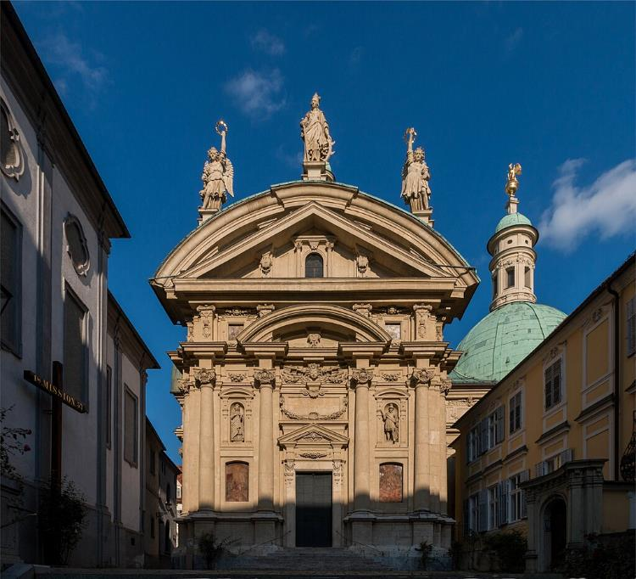
Église Sainte-Catherine

Slide 24
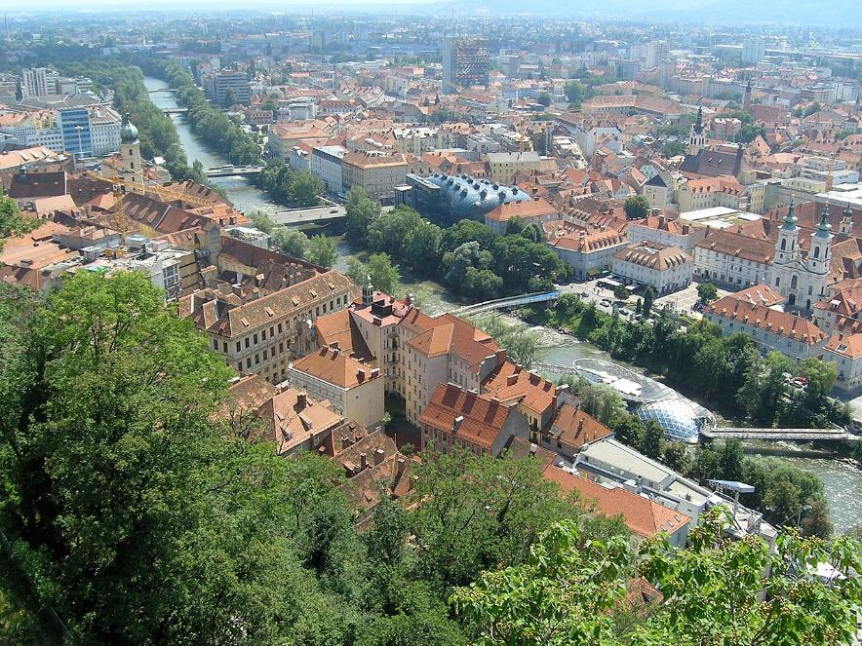
Vue de Graz depuis le Schlossberg

Slide 25
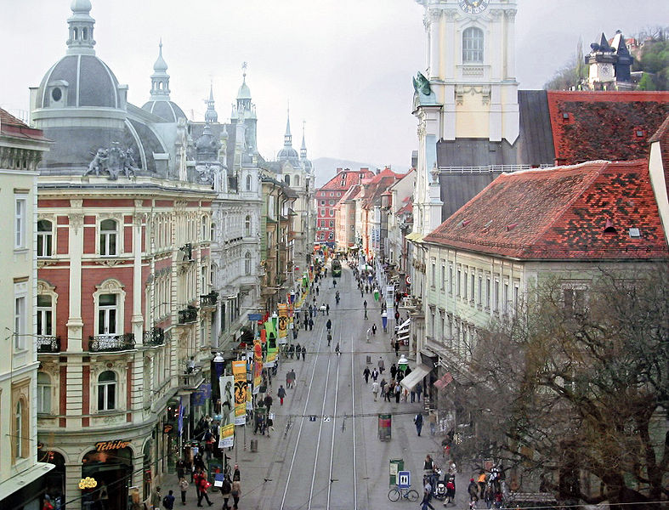

Slide 26
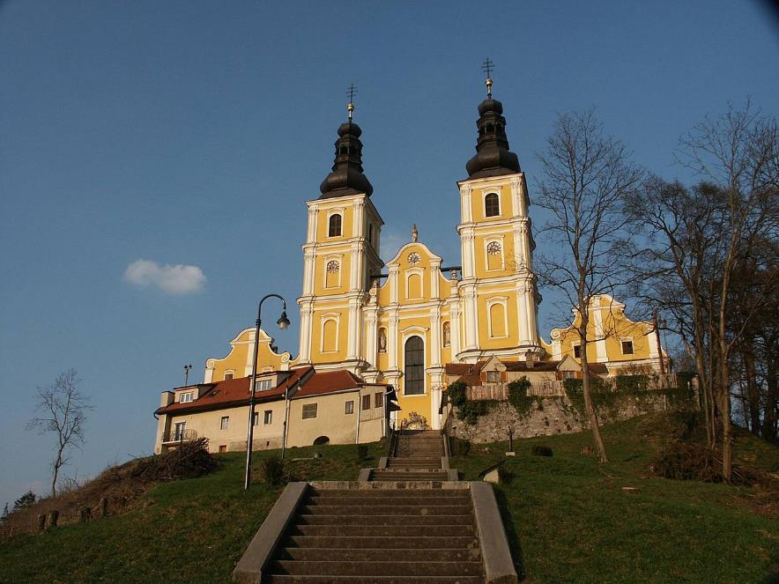
Basílica de Mariatrost.

Slide 27
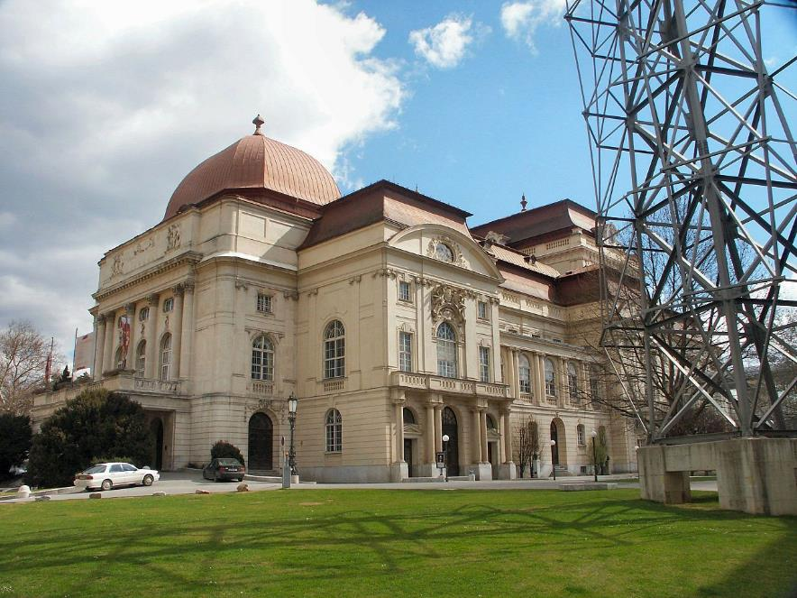
Ópera de Graz

Slide 28
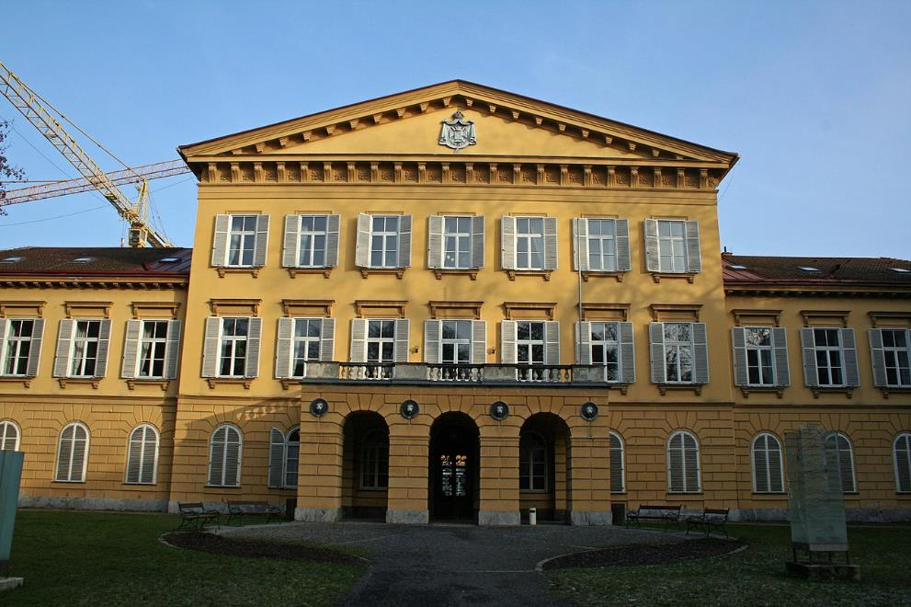
Graz , Autriche : Université de musique et d'art dramatique de Graz

Slide 29
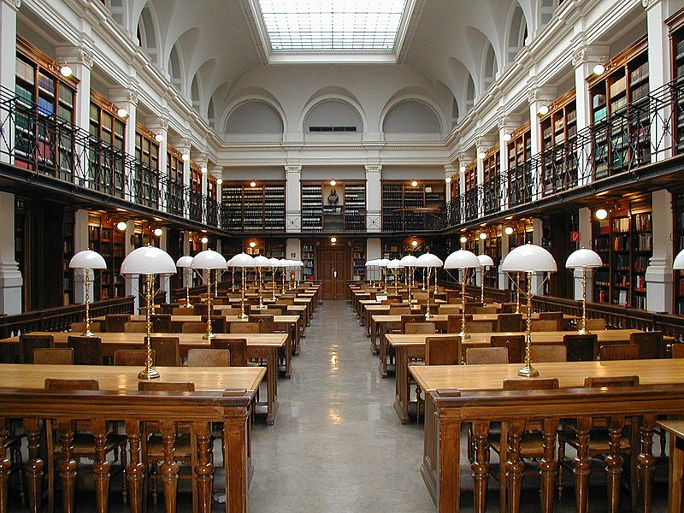
Université – Librairie à Graz

Slide 30
Lorient Vous A Présenté La Ville De Graz –Autriche -
Les Images Et Le Son Du Net
Merci De Votre Viste
Daniel

